Slide 1
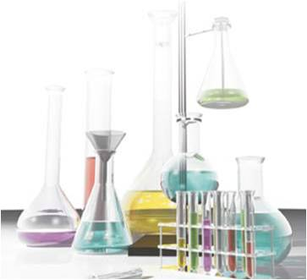
Қарағанды облысы,Сәтбаев қаласы
«№7 жалпы орта білім беретін мектебі» КММ
Химия пәні мұғалімі:
Хасенова Мейрамкуль Жанибековна
Пәні: химия
Сыныбы: 8

Slide 2
Негіздер
Сабақ тақырыбы:

Slide 3


Slide 4
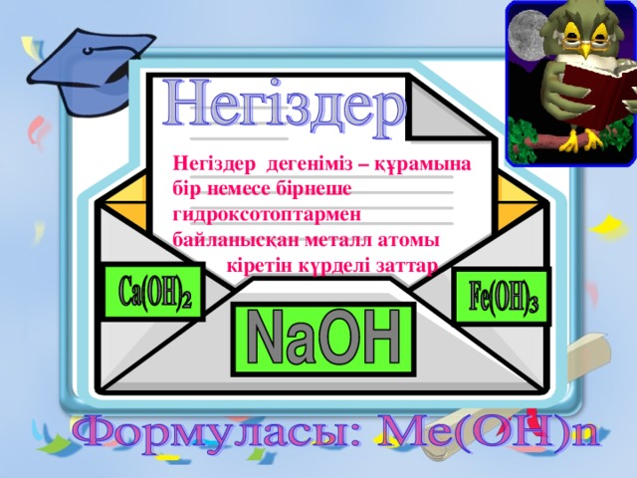
Аз еритін
негіз
Ерімейтін
негіз
Еритін негіз-сілті

Slide 5
Терминология
негіздер, основания, bases; сілті, щелочь, alkali; сабын, мыло, soap; тайғанақ, скользкий, slippery; жуғыш ұнтақ, моющее средство, detergent; гидроксид, гидроксид, hydroxide.

Slide 6

Ойлан,тап!
Негіздер туралы мәліметтерді дұрыс анықтап, сәйкес әріптерден сөз құрасты-
рыңдар. Ол қандай сөз?
негіздер | еритін | аз еритін | ерімейтін
NaOH | с | а | р
Ca(OH)2 | б | і | ә
Cu(OH)2 | и | в | л
Sr(OH)2 | п | т | г
KOH | і | қ | м

Slide 7

Графикалық тест
Қойылған сұрақтың дұрыс жауабының қиылысу нүктесін тауып,оларды біріктірсе, химиялық ыдыстың суреті шығады.Ол қандай ыдыс?
Негіздер қалай жіктеледі?
Калий гидроксиді және натрий гидроксидінің формулалары
Метилоранждың және лакмустың сілтілік ортадағы түсі
У
5
4
еритін
ерімейтін
KOH
3
NaOH
2
1
сары
көк
1
2
3
4
5
Х

Slide 8
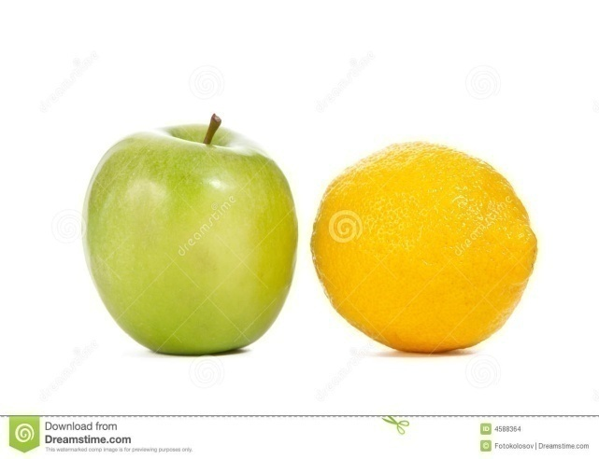
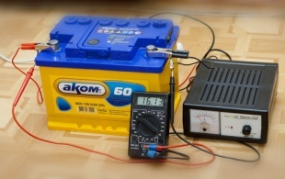
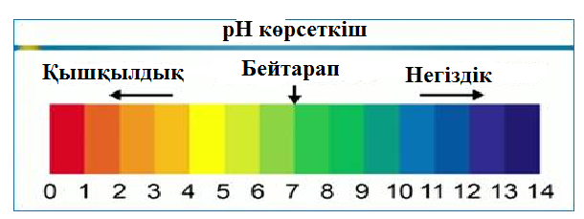
« Миға шабуыл »
Бұл суреттерден қандай ой түйіндеуге болады? I топ II топ III топ

Slide 9



Үйге тапсырма:
Сілтілердің пайдалы және зиянды әсері туралы мәлімет әзірлеу

Slide 10


